Slide 2
Extend in Poster
fahai@taobao.com

Slide 3
让我们观察一下现状
在进入正题之前

Slide 4
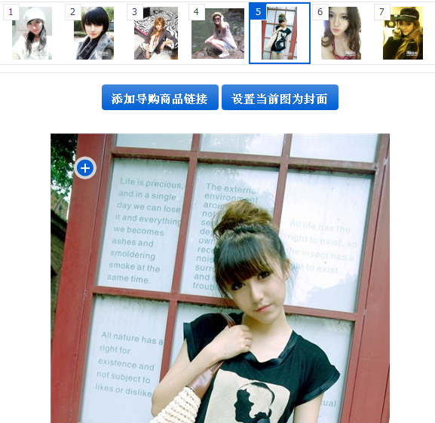


比较
画报大图
导航区
操作区大图
画报大图
导航区
导航区

Slide 5
找不同？
数据
画报自从和导购挂上钩后，数据结构变得非常复杂，远不止一串图片地址那么简单
数据的复杂性缘于日益增长的需求，包括业务的扩充和交互的增加
数据的复杂性导致技术实现的困难
修改难
扩展难
输出难
技术上的困难将限制业务思路的开拓

Slide 6
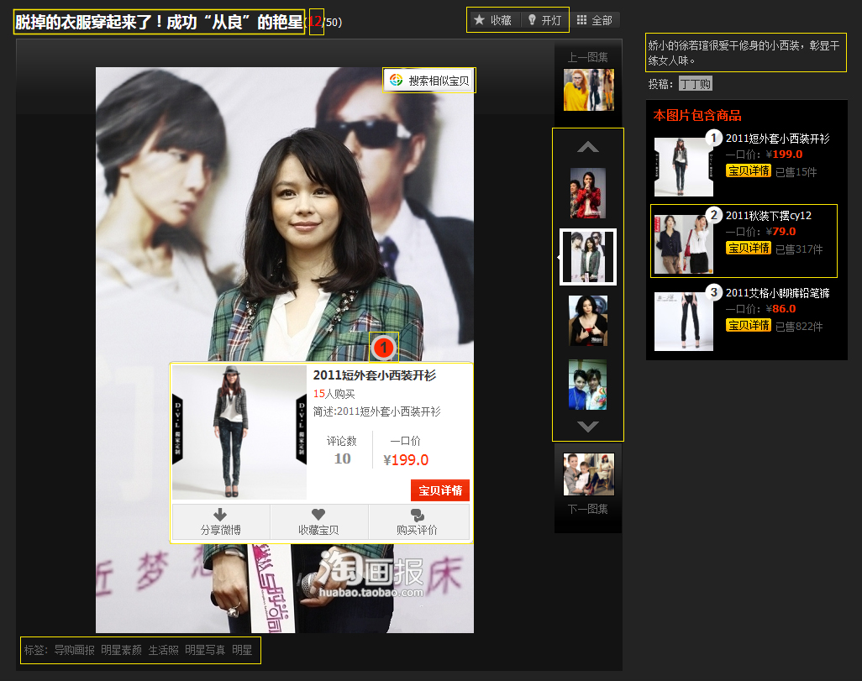
当前的画报详情页

Slide 7
画报组件化的期望目标
明确定位和努力方向

Slide 8
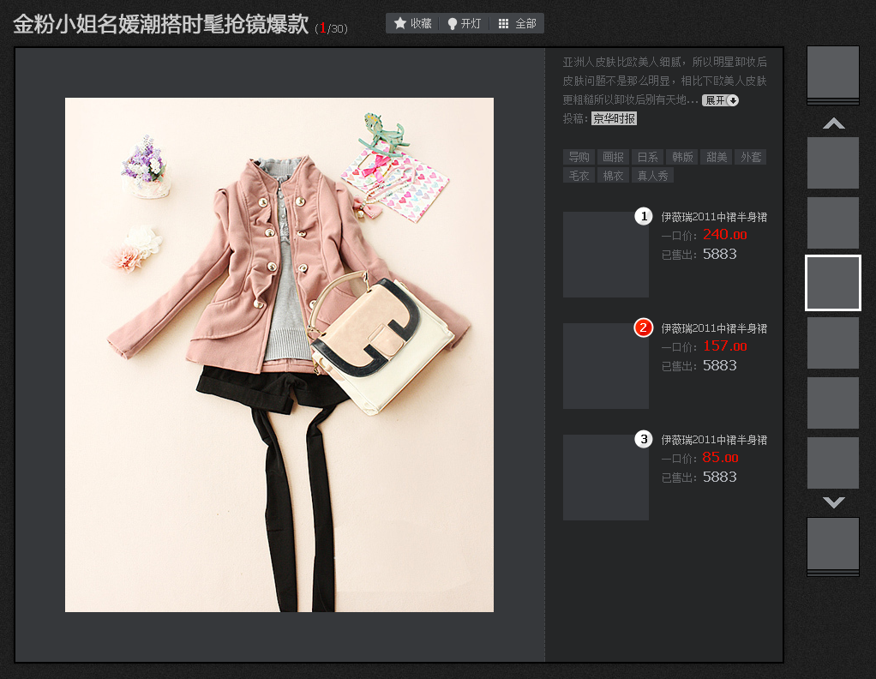
期望之一
随意调换各种模块的位置
可以非常方便地定制 detail
干掉浮层
联动高亮
大图尺寸限制？

Slide 9
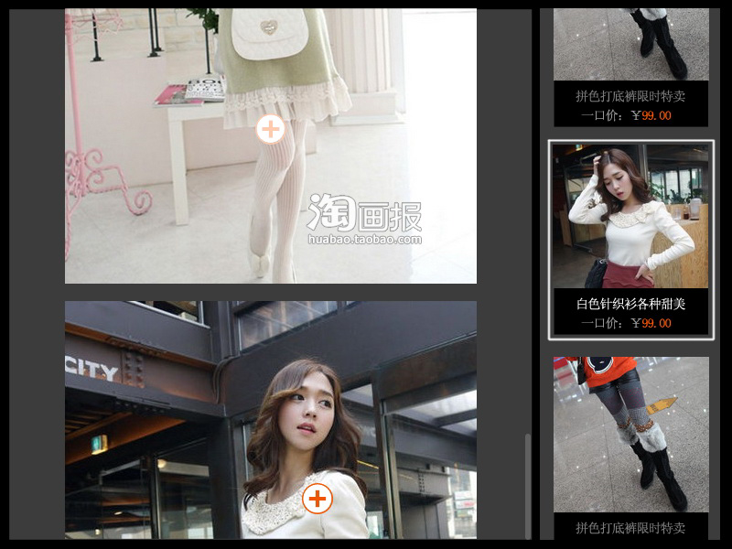
期望之二
可以方便地做出一个画报产品，比如：专门为 iPad 体验设计的画报
主图区
对应商品联动地滑到视图区
商品区
…至展示出一个标记
滑动…

Slide 10
期望之三
输出到各种角落
产品无关性
可以是画报内部做新产品
可以是合作方调用画报数据，自定义交互和展现形式
量级无关性
可以像 detail，主体为画报内容，并加上各种扩展
可以是页面中的非主体部分，一个页面也不局限一个画报
平台无关性
方便地开辟移动端等其他平台

Slide 11
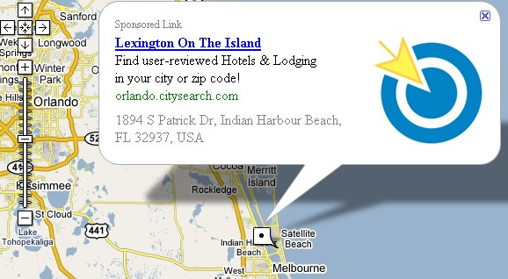
解决方案是一致的：组件化
以画报数据为根基出发
对于想实现的成品，使用组合的方式进行拼装功能插件，最大程度降低开发成本
提供一个基础设施用来连接功能插件和后方数据，输出接入规范
大体上类似于 google maps

Slide 12
架构图
不用关心程序后台，因为业务逻辑已经被封装到统一接口中 职责是提供数据的读写接口
前端基础设施是组件化的核心， 职责是数据通信以及 提供功能模块接入的机制
再上一层是具体的功能模块 实现，常用的模块可以由 画报官方实现。第三方可以 自行编写功能接入
一个成品由一群功能组合而成
成品
功能模块供应商
前端基础设施
云数据供应商

Slide 13
技术实现方案
光说不练假把式

Slide 14
最重要的数据
以数据为核心出发
提供数据的云服务通过 sdk 接口给后台调用
后台通过 ajax 或页面内 json 给 JS 调用
或者数据云服务直接走 JSONP 给到 JS 调用
最后得到统一的、 可扩展的数据结构
在这里，云服务是 TOP， 也可由其他厂商提供 增值服务
Huabao Model (for JS)
ajax
in page
后台接口
jsonp
sdk
数据源
baidu
TOP
sina

Slide 15
目前 TOP 的数据结构
"poster_posterdetail_get_response": {
"poster": {
"id": 12345,
"create_date": "2000-01-01 00:00:00",
"modified_date": "2000-01-01 00:00:00",
"title": "图片标题",
"title_short": "画报短标题",
"tag": "画报标签",
"weight": 6,
"cover_pic_url": "www.taobao.com/yyy",
"hits": 10000,
"channel_id": 1000
},
"poster_pics": {
"huabao_picture": [{
"poster_id": 1000,
"pic_id": "12345",
"create_date": "2000-01-01 00:00:00",
"modified_date": "2000-01-01 00:00:00",
"pic_url": "www.taobao.com/yyy",
"pic_note": "说明"
}]
}
}
"poster_postauctions_get_response": {
"posterauctions": {
"huabao_auction_info": [{
"auction_id": 1000,
"poster_id": 1000,
"auction_title": "商品标题",
"auction_short_title": "商品短标题",
"auction_price": "100.00",
"auction_note": "商品描述",
"auction_url": "商品链接",
"pic_id": 1111111,
"auction_position": "100:100"
}]
}
}

Slide 16
前端基础设施
它所具有的是
标准定义的画报数据结构
IO 操作
最基本的 DOM 骨架要求
逻辑事件接口和扩展规范
可产生多个实例
它所不具有的是
样式
具体的交互形式
对页面中其他部分的依赖
interface
render
Basic DOM
Huabao Model (for JS)

Slide 17
接入各种功能模块
交互相关
大图滚动式切换
标签、描述等内容的展示
标记点联动
……
功能相关
PV 请求
点击分享
……

Slide 18
协作开发方案
开工啦

Slide 19
确定开发大背景
需要被组件化的画报，将作为 KISSY 库的一个组件而存在
这句话有几个要点
底层库是 KISSY！尽管画报组件化的目标之一是推到外部，但是目前仍是以淘宝为大环境
文件组织、代码组织、开发形式类同于 KISSY 目前的组件形式

Slide 20
附：组件开发流程
预研阶段
应用场景分析
开发阶段
设计
发布阶段
发布公共预览版
同类组件调研
功能点梳理
技术实现方案
设计 public api
组件名称
构造器
配置对象
公开方法
规划开发计划
产出预研报告
使用测试驱动，编写单元测试用例
编写源代码
发布预览版本
代码评审
重构代码
正式转入库
收集反馈修复 bug
入库到 kissy 的则在下一版本发布
入库到 gallery 的则独立发布
推广

Slide 21
协作要点
协作开发形式。kissy 组件化的开发最佳场所是走 github，考虑到各方面因素，还是先在内网的 kissyteam svn 托管
文件组织方式。借鉴 kissy 常规组件和 kissy editor 的组织形式，但是文件中的 src 部分，具体组织形式不用在意

Slide 22
框架设计
The most important part

Slide 23
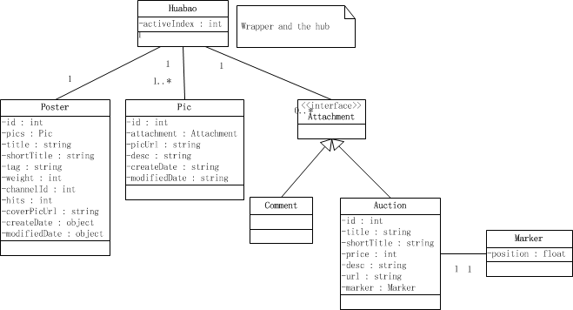
Model 设计

Slide 24
Model 设计
Poster, Pic, Attachment 是实体 model，代表了一个画报所包含的数个类
Attachment 其实是一个接口，具体的实现可能是诸如 Auction 这样的类
Huabao 是一个包装类，主要任务是装饰接口和做一些调度工作

Slide 25
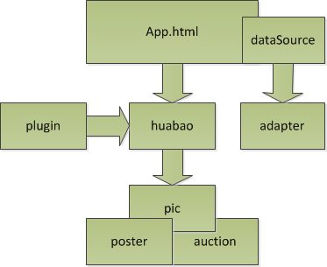
逻辑模块和依赖关系

Slide 26
逻辑模块和依赖关系
Data 部分来源于后台接口或者页面内 json，将通过 dataSource 输入 adapter
Adapter 的输出是所有 model 的实例对象，绑定到 huabao 上
一个具体的 app 依赖的是 huabao 和所需要的 adapter；adapter 不依赖任何东西，仅被调用；每一个 model 都是内聚的，除了继承 base 外，也不依赖其他

Slide 27
<(⊙.⊙)> That’s all~

